Slide 1
安裝Ubuntu 22.04 LTS
醫資四 409570327 謝妍晞

Slide 2
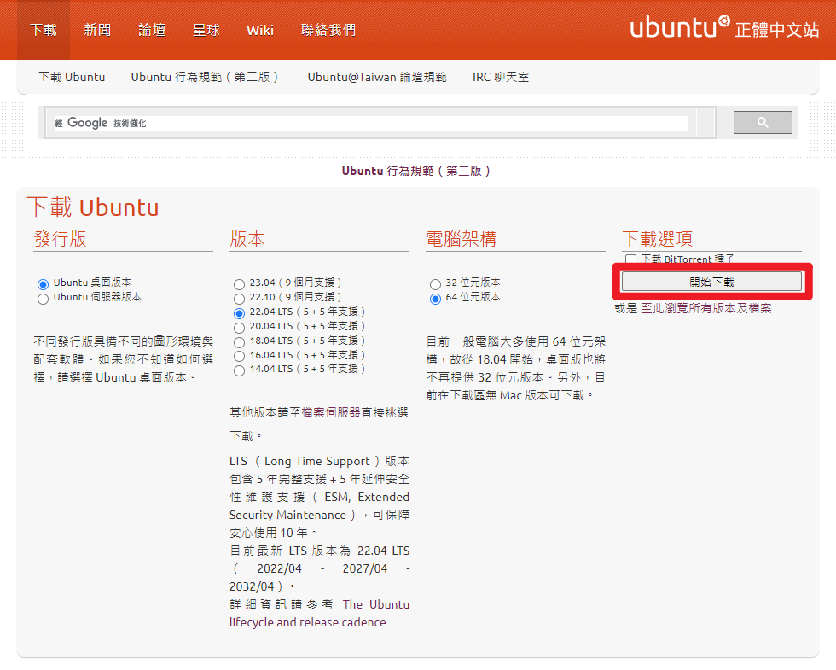
下載ubuntu

Slide 3
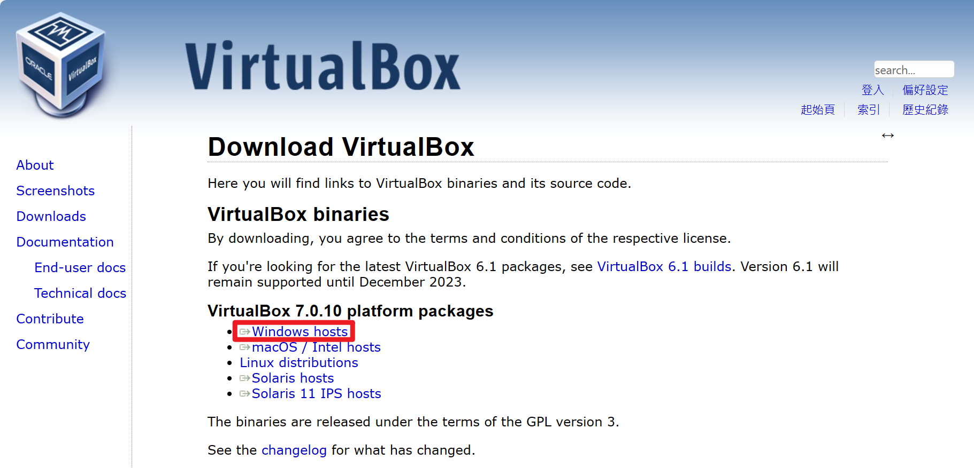
下載VirtualBox

Slide 4
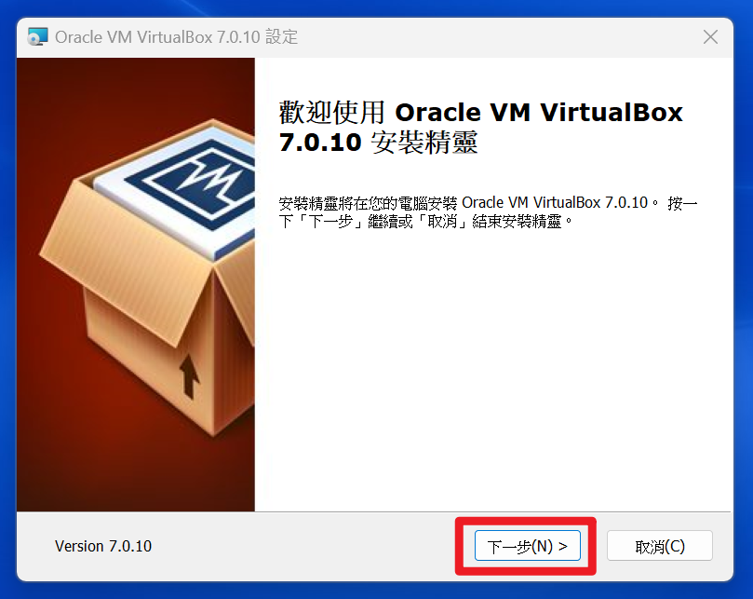
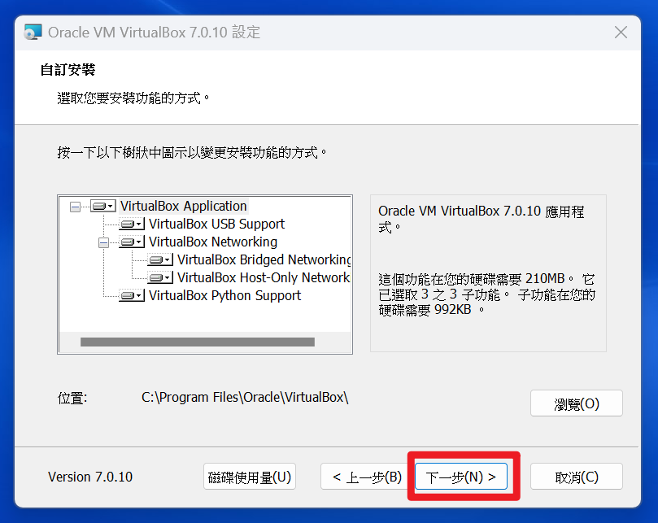
安裝VirtualBox

Slide 5
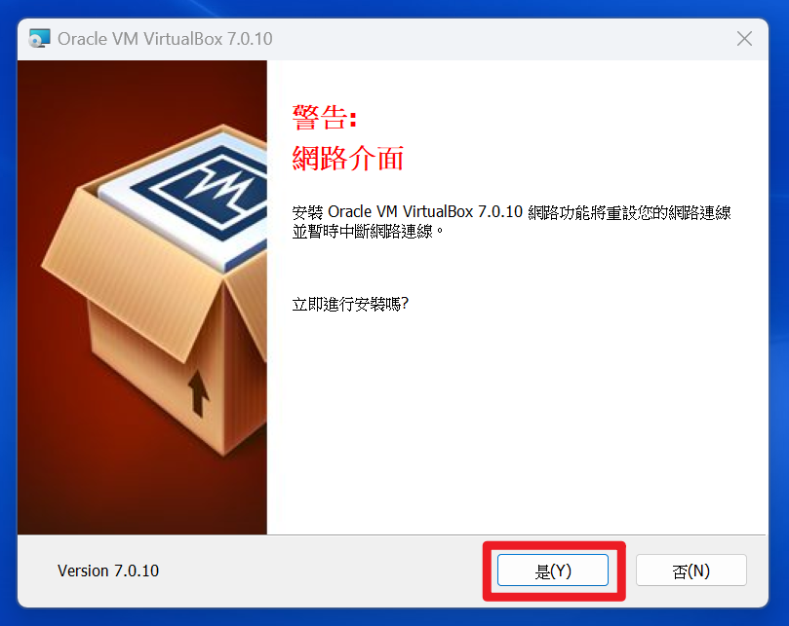
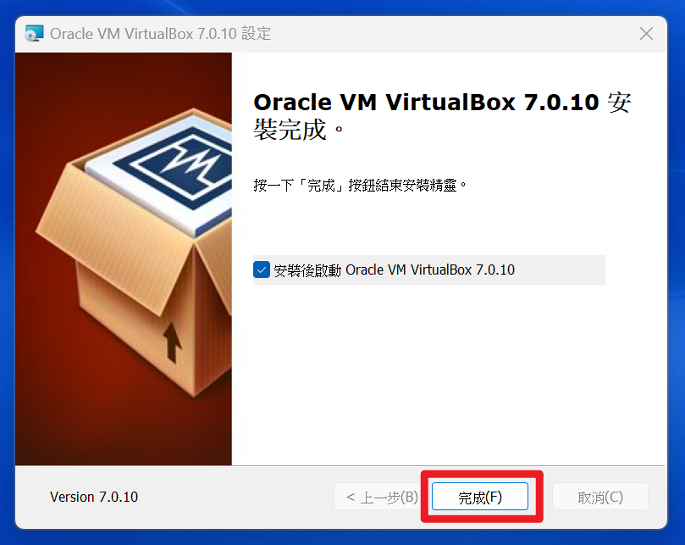
安裝VirtualBox

Slide 6
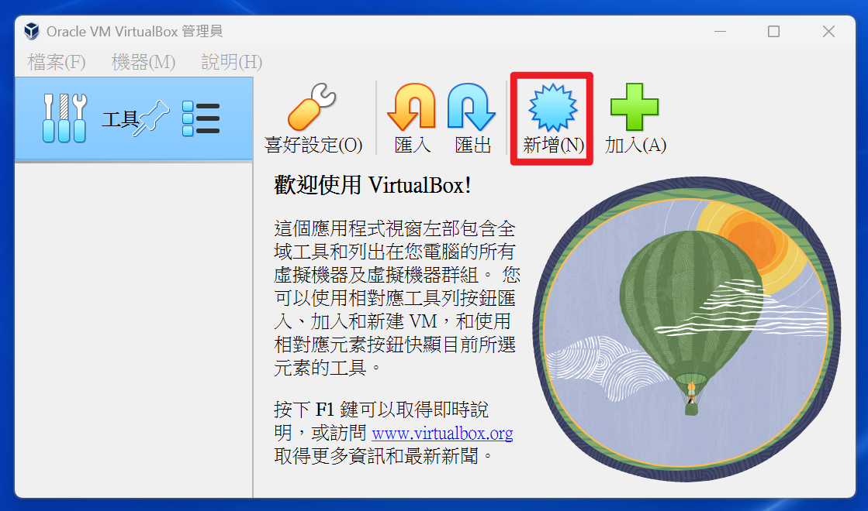
開啟VirtualBox
點選新增

Slide 7
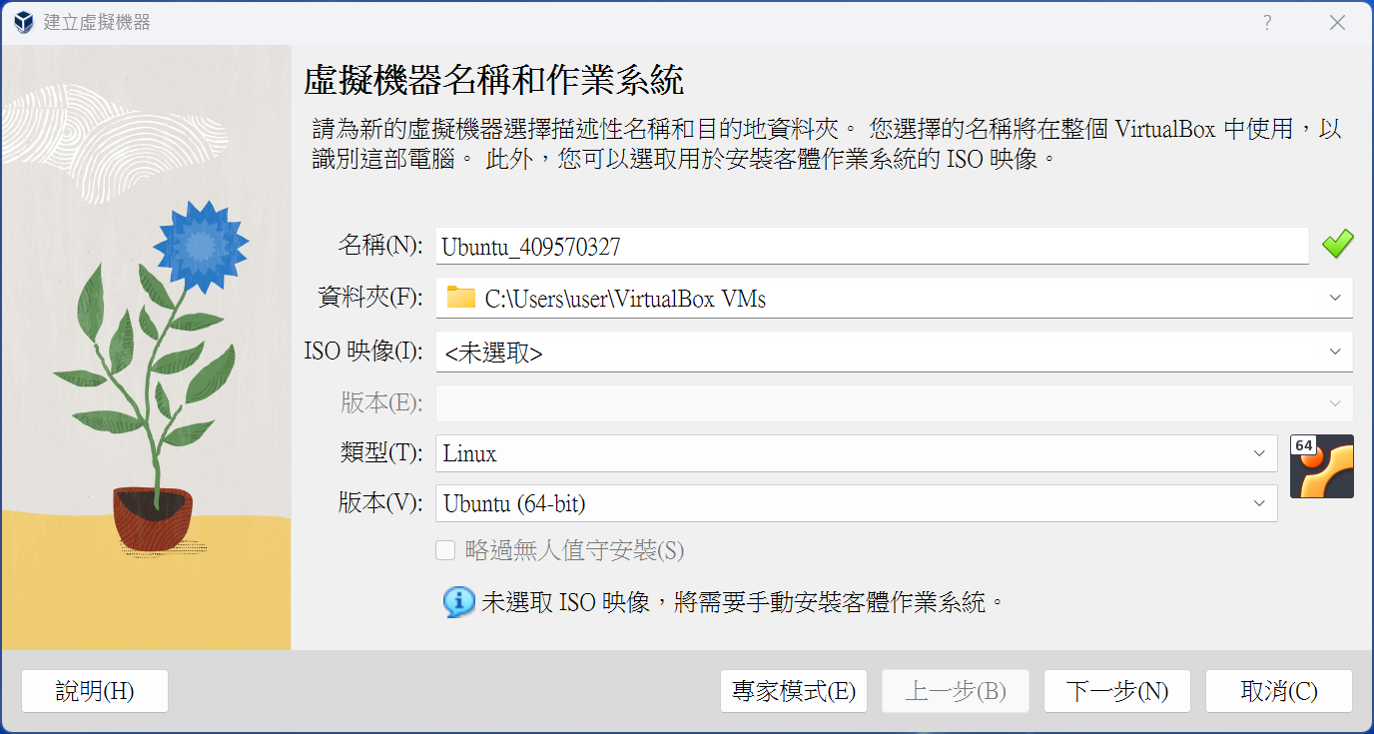
VirtualBox 建立虛擬機
名稱：Ubuntu_409570327

Slide 8
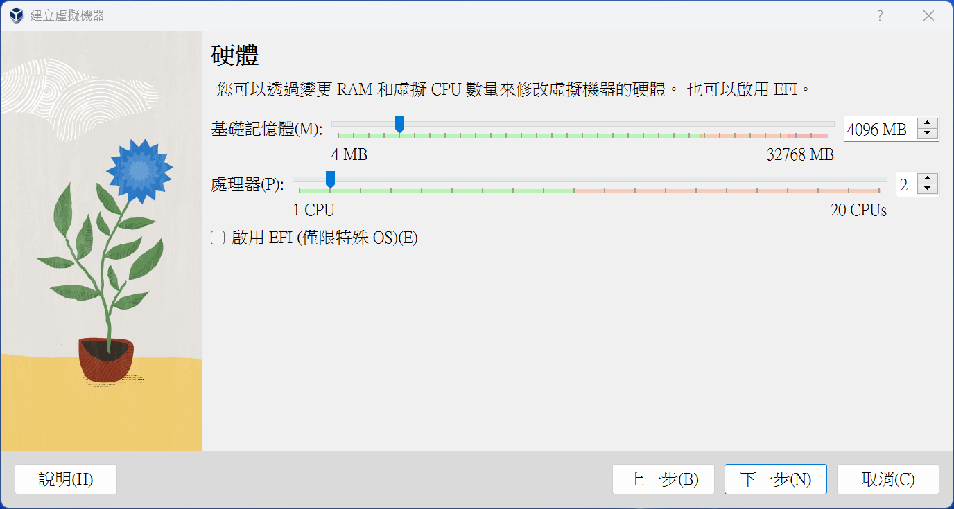
VirtualBox 修改虛擬機硬體
基礎記憶體：4096 MB
處理器：2 CPUs

Slide 9
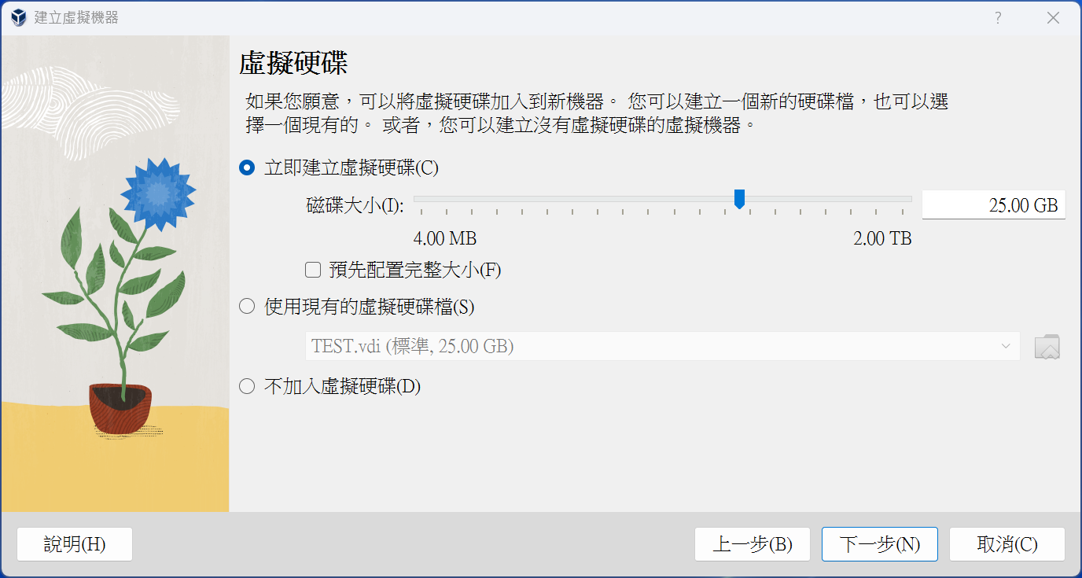
VirtualBox 建立虛擬硬碟
立即建立虛擬硬碟
磁碟大小：25 GB

Slide 10
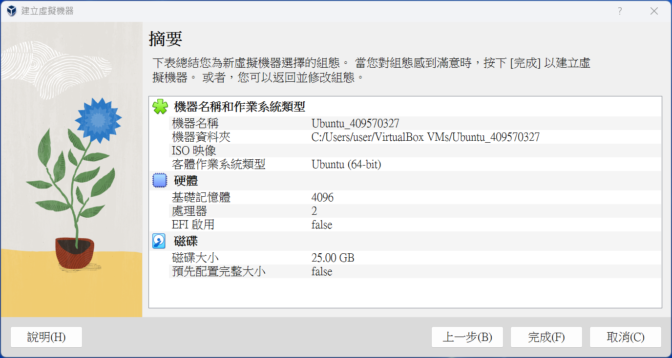
VirtualBox 確認虛擬機組態
確認後，按下[完成]以建立虛擬機

Slide 11
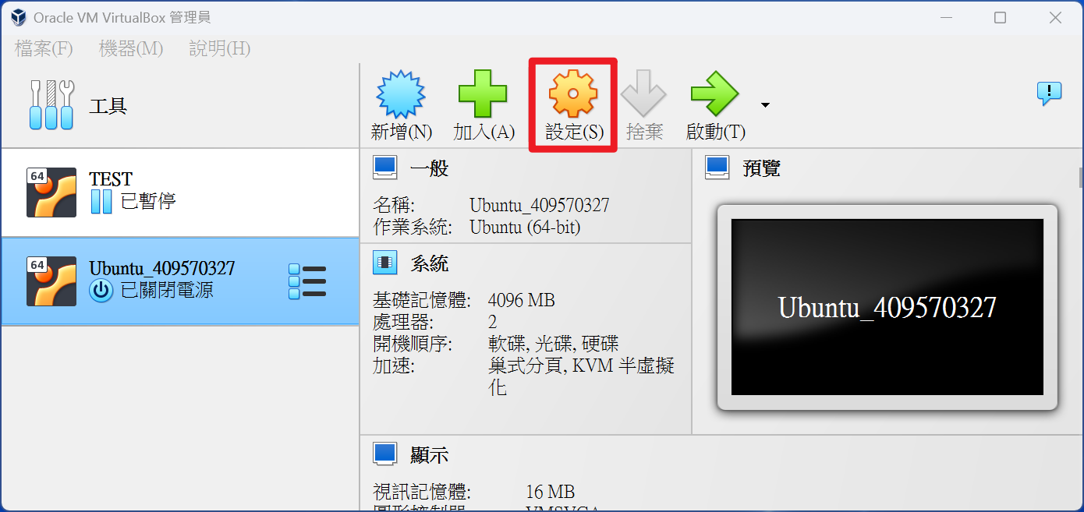
VirtualBox 虛擬機設定

Slide 12
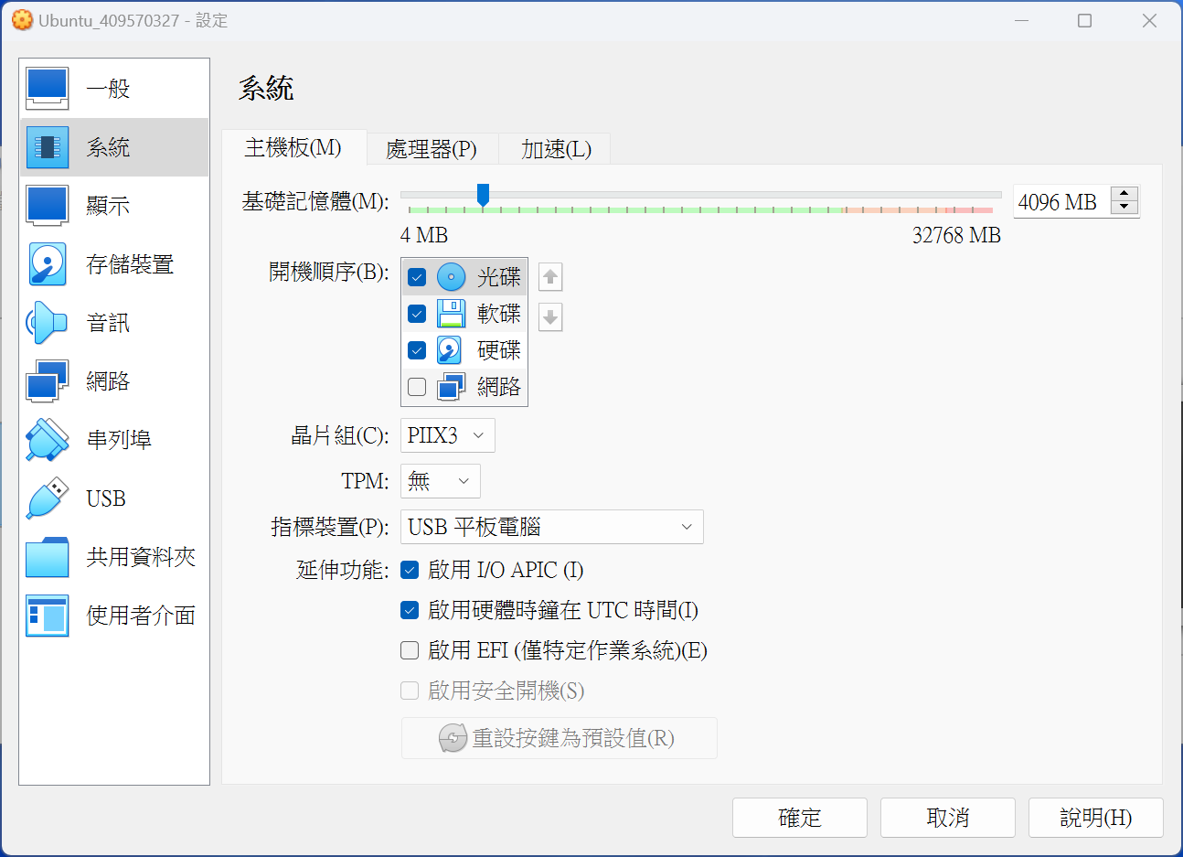
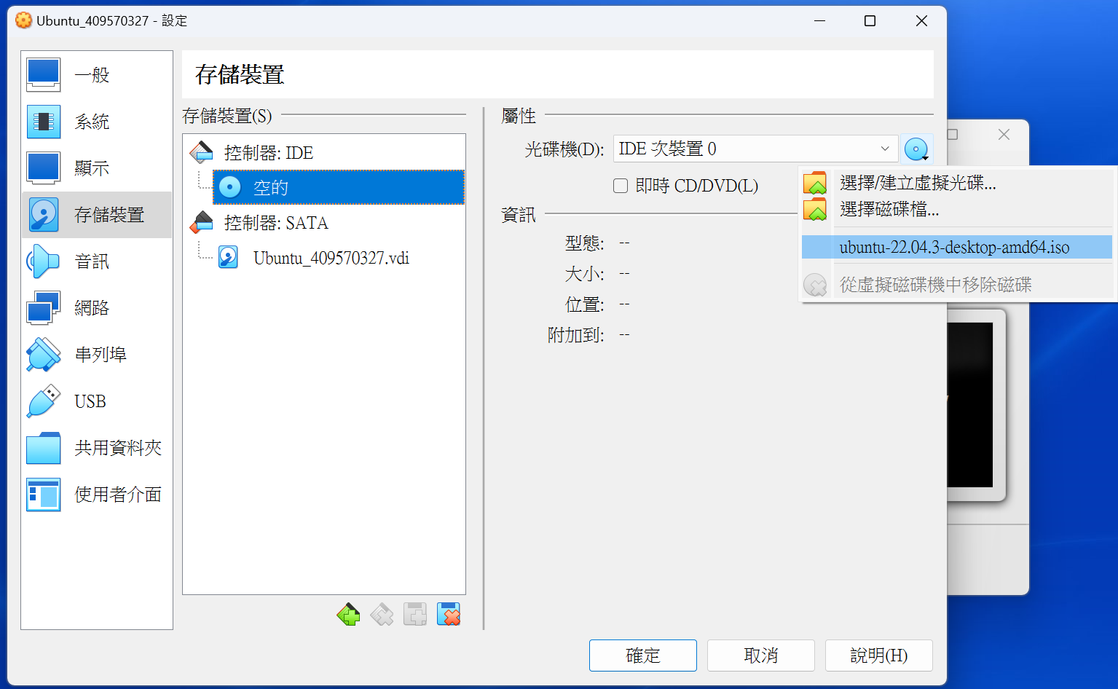
VirtualBox虛擬機設定
系統>調整開機順序(將光碟往上調)
儲存裝置>光碟機(將下載的Ubuntu檔案掛載上去)

Slide 13
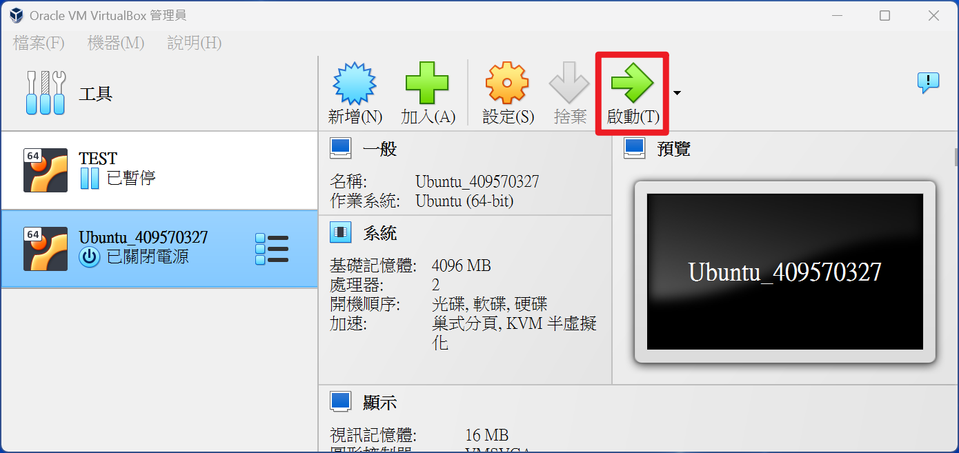
VirtualBox 啟動虛擬機

Slide 14
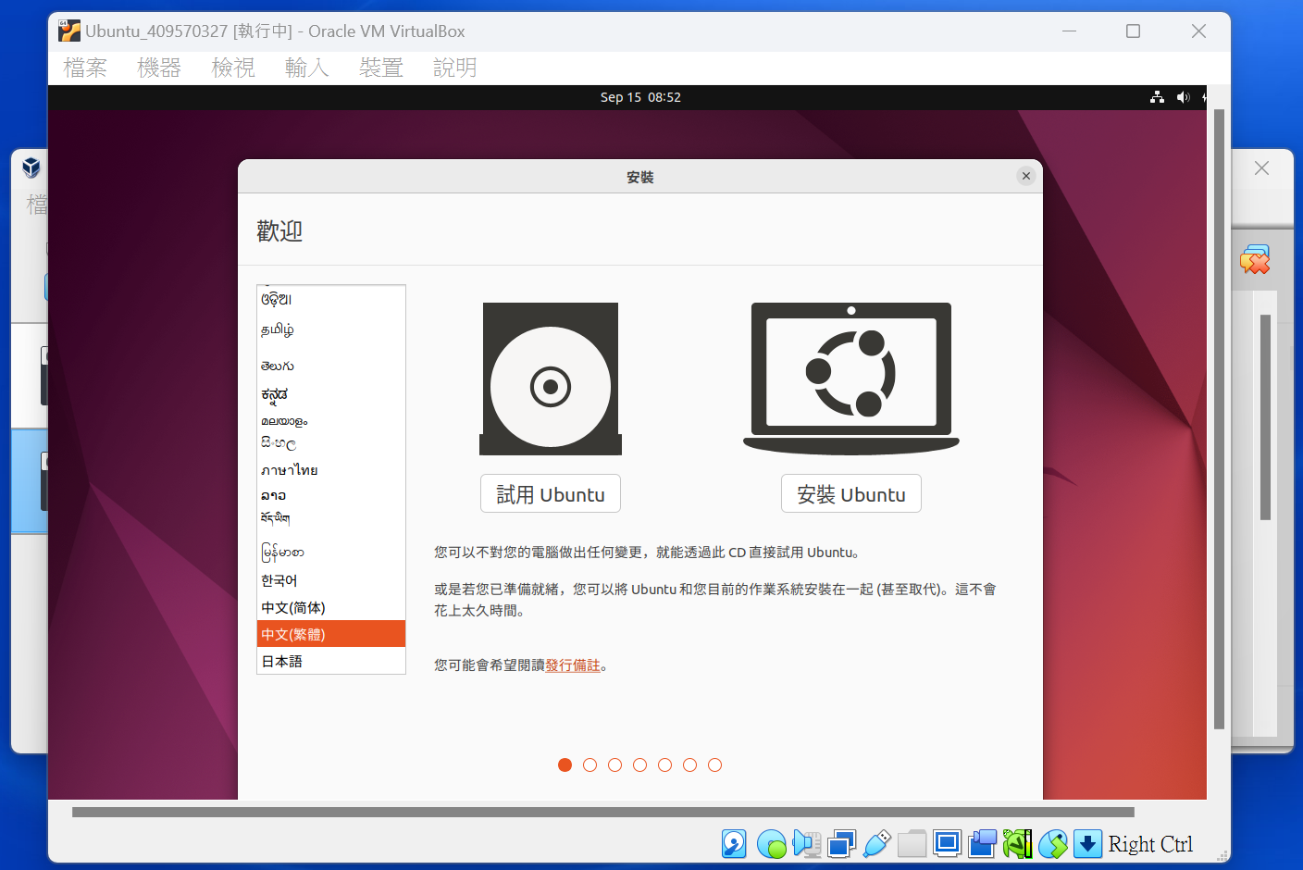
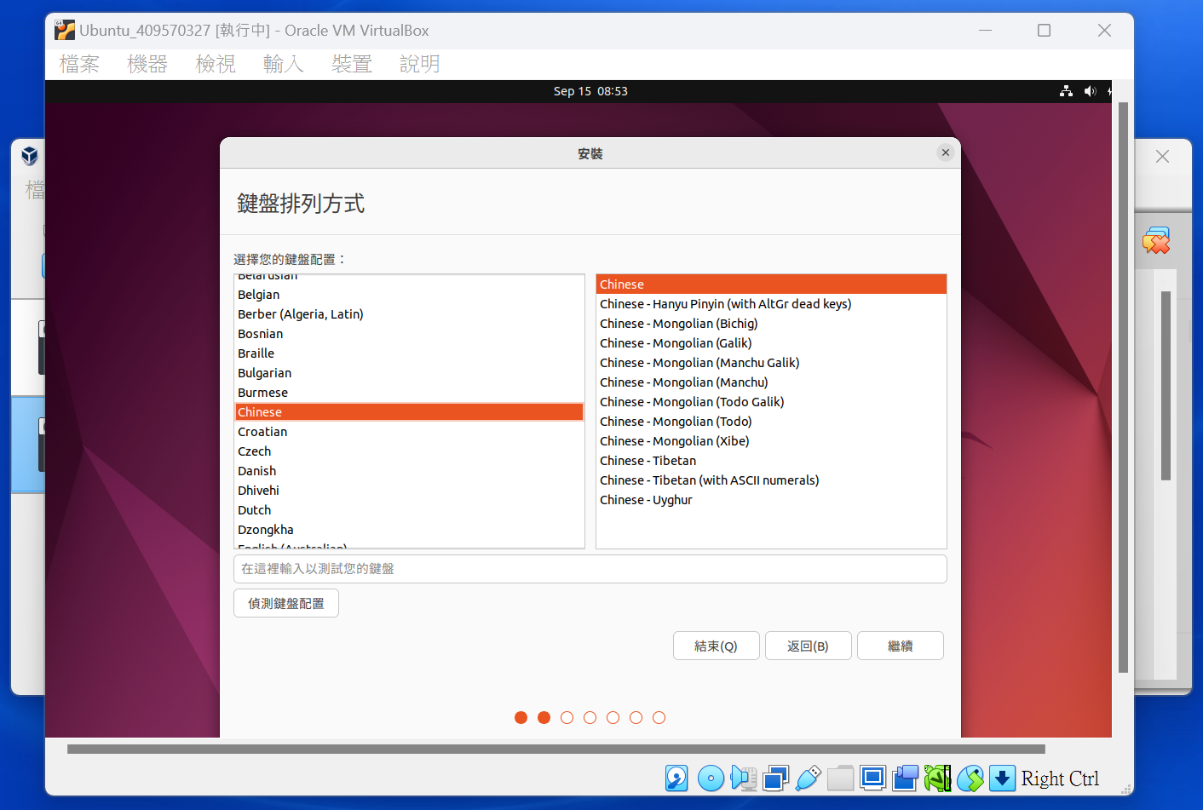
VirtualBox上安裝Ubuntu
選擇中文(繁體)>安裝Ubuntu
選擇>繼續

Slide 15
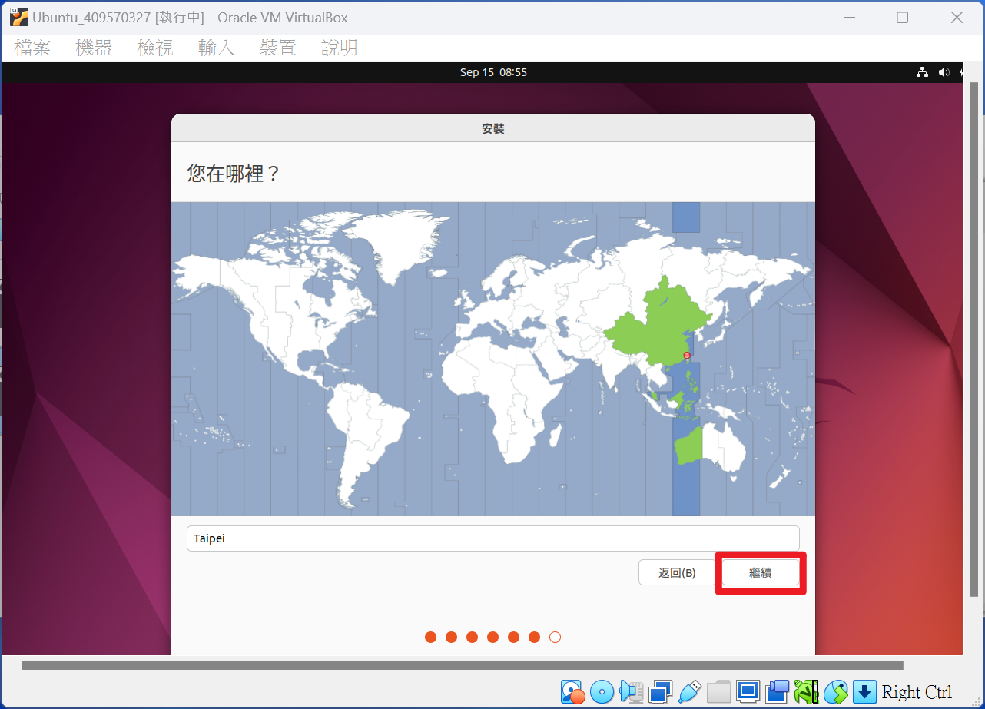
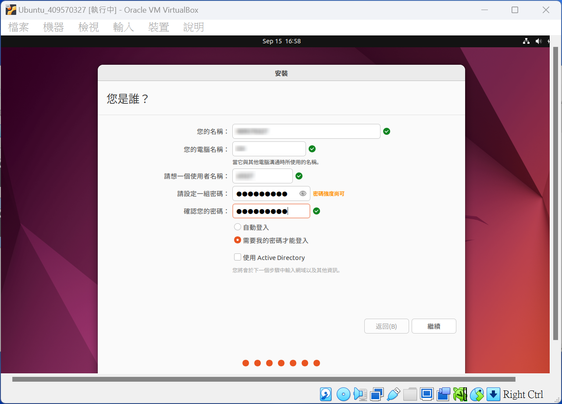
VirtualBox上安裝Ubuntu
選擇所在地>繼續
設定名稱/密碼

Slide 16
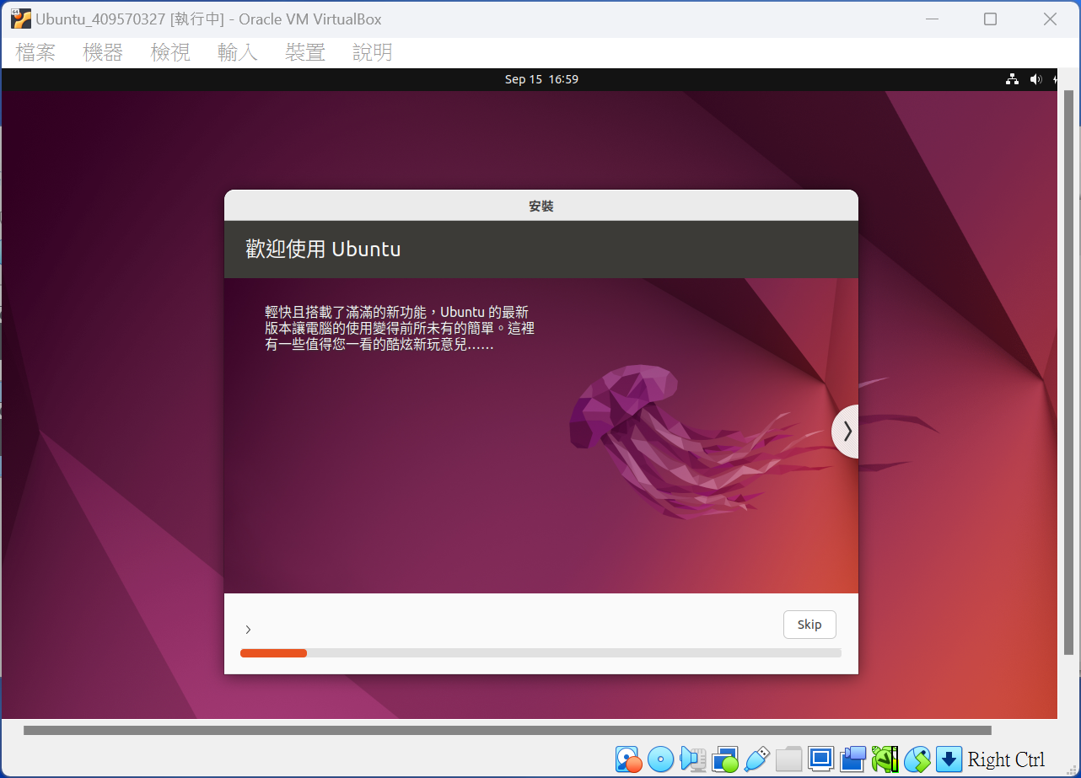
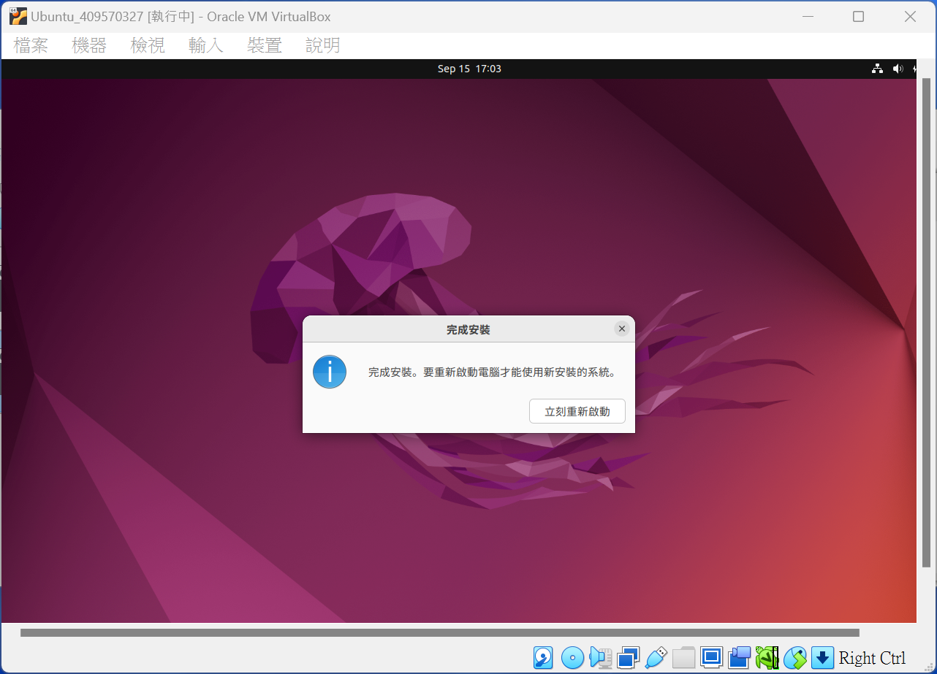
VirtualBox上安裝Ubuntu
安裝中
安裝完成>立刻重新啟動

Slide 17
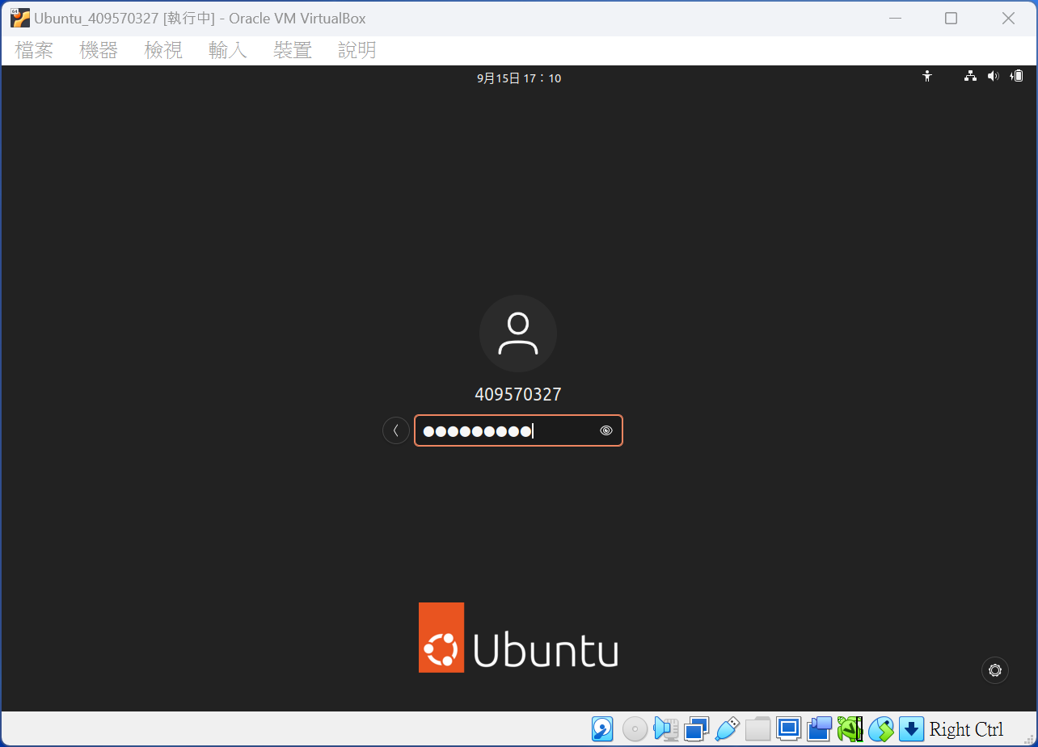
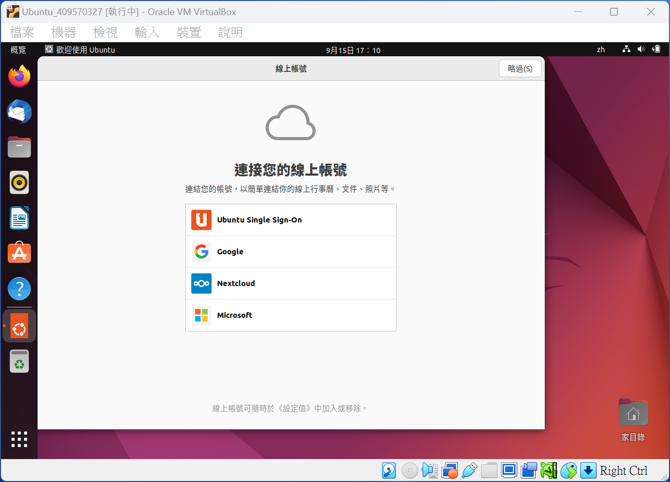
VirtualBox上安裝Ubuntu
登入
成功登入!

Slide 18
THE END
醫資四
409570327
謝妍晞
2023/09/18

